Slide 1
機器學習輔助系統提高乳房斷層影像惡性病灶診斷效率與準確性
第四組
310263001 陳元琛
310263002 高薏涵
110263029 楊芊華

Slide 2
分工
310263001 陳元琛
程式碼撰寫
介紹程式碼
310263002 高薏涵
介紹專題目標
資料集與機器學習方法
110263029 楊芊華
示範與介紹app
過程難題與改進方法

Slide 3
Outlines
專題目標
資料集
機器學習方法
程式碼
Demo
Discussions -obstacles and improvement

Slide 4
專題目標

Slide 5
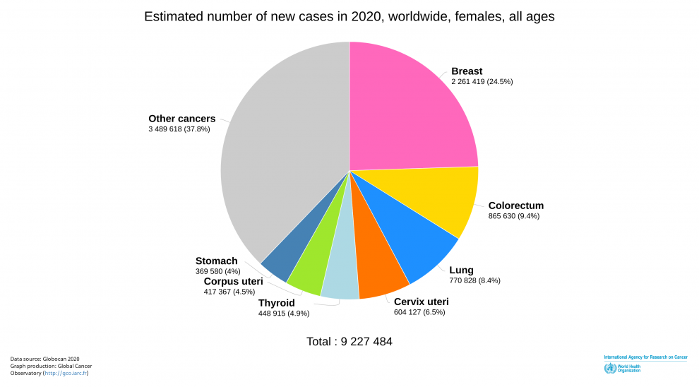
Backgrounds
乳癌是目前全球女性最常見的惡性腫瘤
診斷方式
乳房X光攝影
乳房超音波攝影－2D
乳房斷層影像-3D
(digital breast tomosynthesis, DBT)
Notes:
就台灣而言，每年就有逾萬位婦女罹患乳癌，逾2,000名婦女死於乳癌
年過30的女性則可開始定期照乳房超音波篩檢，年過40則建議加上乳房X光攝影
傳統乳房X光攝影檢查過程中，為了獲取清晰的影像並減少輻射劑量，需要將乳房夾緊至4公分厚度左右，會導致不必要的疼痛
「乳房斷層攝影」為目前乳房攝影檢查的最新技術，3D乳房斷層攝影是環繞乳房拍攝，從多種角度攝影乳房得到影像，在透過電腦將切面影響重新組合，相較傳統影像，原本重疊的組織干擾消失，有助於判讀出細小白斑與鈣化、纖維化等問題。

Slide 6
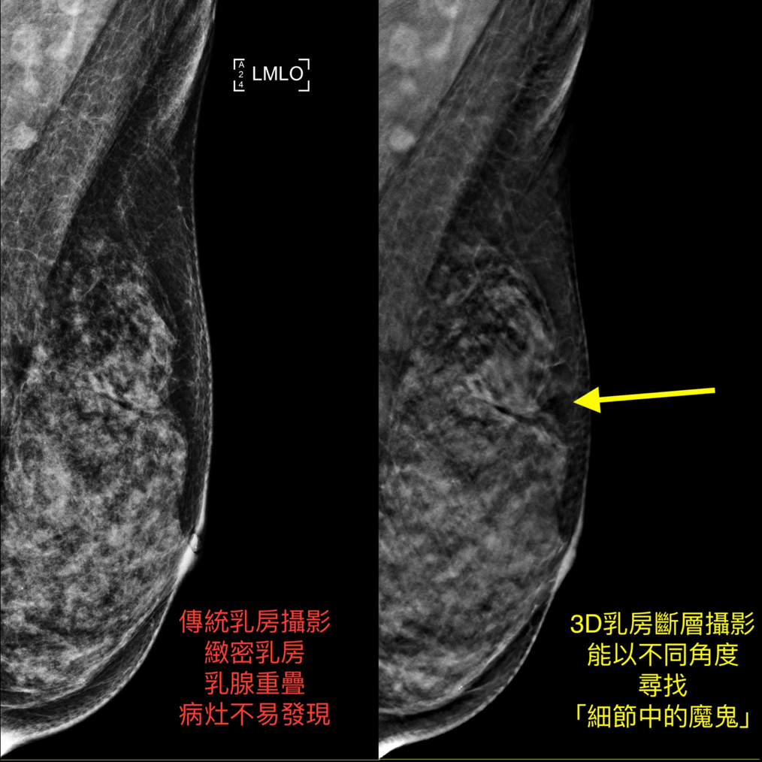
傳統攝影
乳腺重疊
病灶不易發現
DBT
重疊的乳腺→更清楚
病灶偵測率↑↑
https://www.rsroc.org.tw/knowledge/education/content.asp?ID=34

Slide 7
Aims
乳房斷層影像(digital breast tomosynthesis, DBT)
透過建置人性化的操作介面加以機器學習輔助系統提高病灶偵檢率與準確性、降低召回率，近一步降低乳癌死亡率
Notes:
建置人性化的操作介面加以機器學習輔助系統提高乳房斷層影像(digital breast tomosynthesis, DBT)之病灶偵檢率與準確性、降低召回率，近一步降低乳癌死亡率

Slide 8
資料集

Slide 9
Source
The Cancer Imaging Archive Public Access - Breast Cancer Screening – Digital Breast Tomosynthesis TCIA BCS-DBT(DBT乳癌篩選國際癌症影像公開資料庫)
A curated dataset of DBT images that includes 4 cases,
(1) normal, (2) actionable, (3) biopsy-proven benign, and (4)biopsy-proven cancer
The dataset contains four components:
(1) DICOM images
(2) a spreadsheet indicating which group each case belongs to
(3) annotation boxes
(4) Image paths for patients/studies/views.

Slide 10
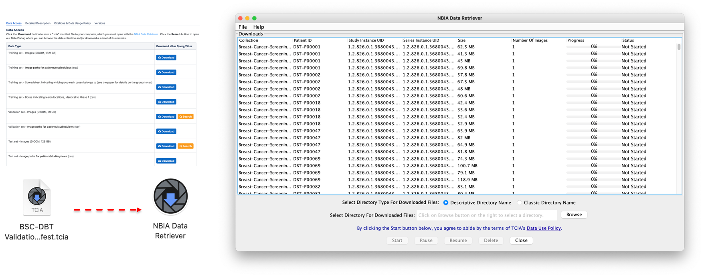
Data Acess

Slide 11
機器學習方法

Slide 12
Training model - YOLO V3
最快的運算方法
影像中匡出bounding box→分類
定位目標物體
物體特徵
類別辨識
Logistic regression 預測每個 boundingBox 的 confidence
模型評估： IoU(Intersection over Union)
Resnet network
backbone：Darknet-53
Feature Pyramid Networks(FPN)
提升小物體偵測能力
越精細的grid cell 可以檢測出越精細的物體
三種尺度的特徵圖
predicts more bounding boxes

Slide 13
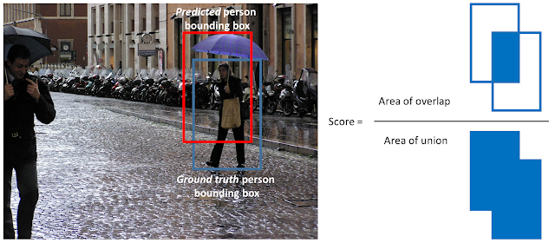
IoU (Intersection over Union)
https://people.cs.pitt.edu/~kovashka/cs1674_fa16/hw9p.html

Slide 14
程式碼

Slide 15
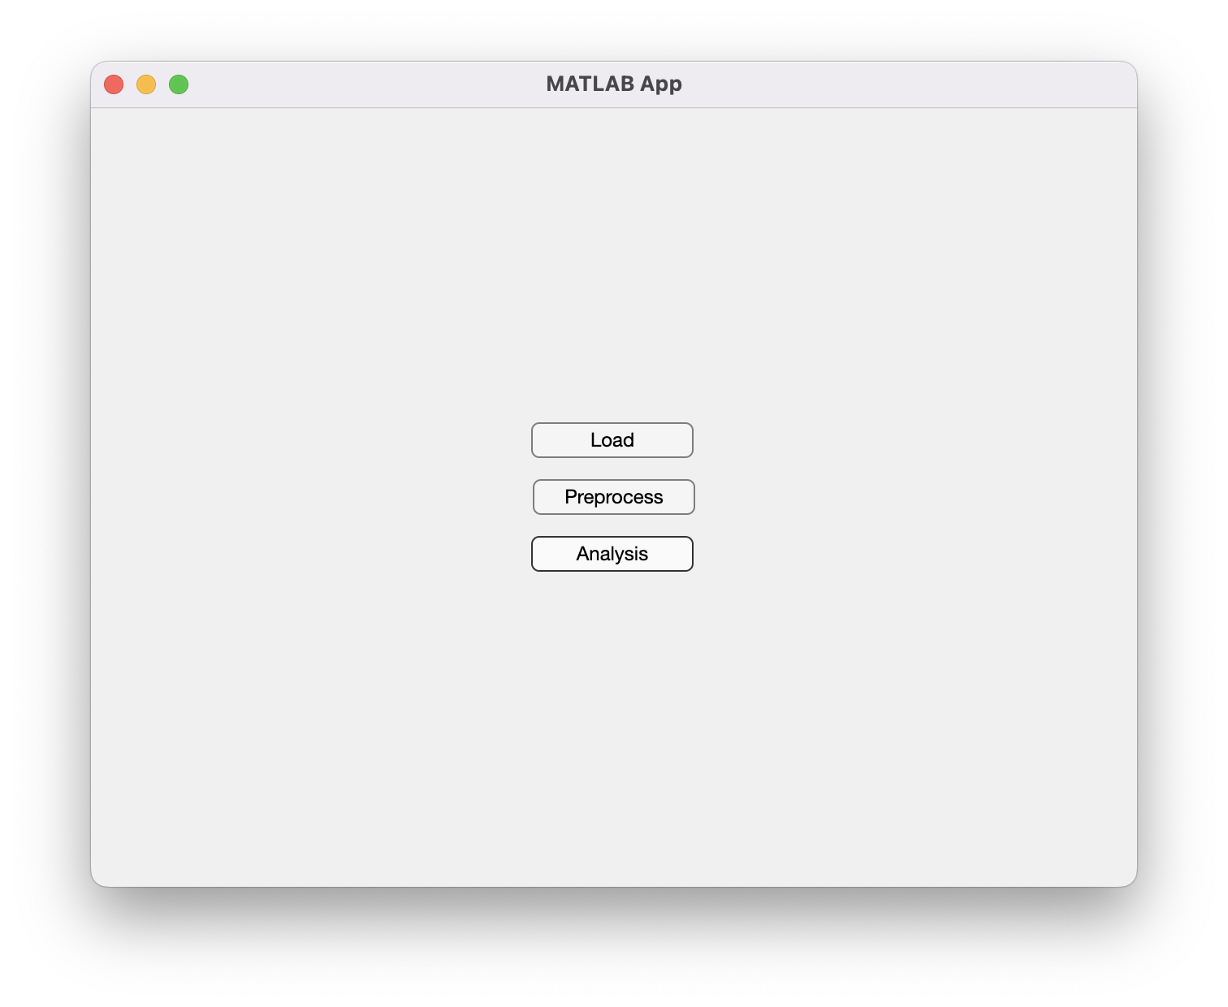
Canvas

Slide 16
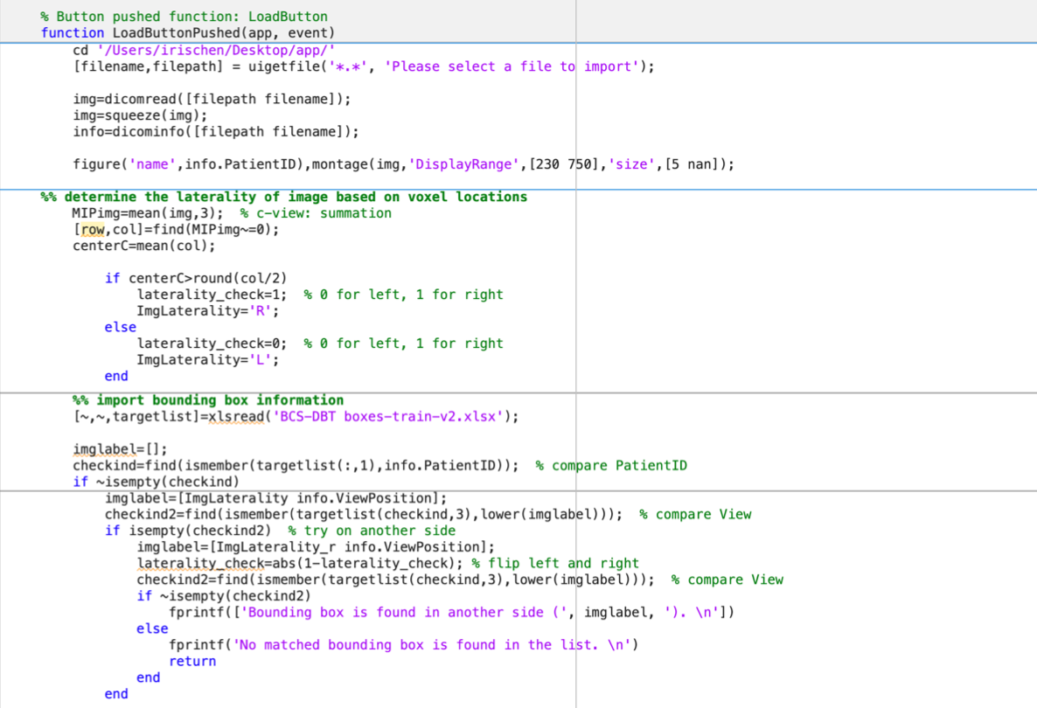
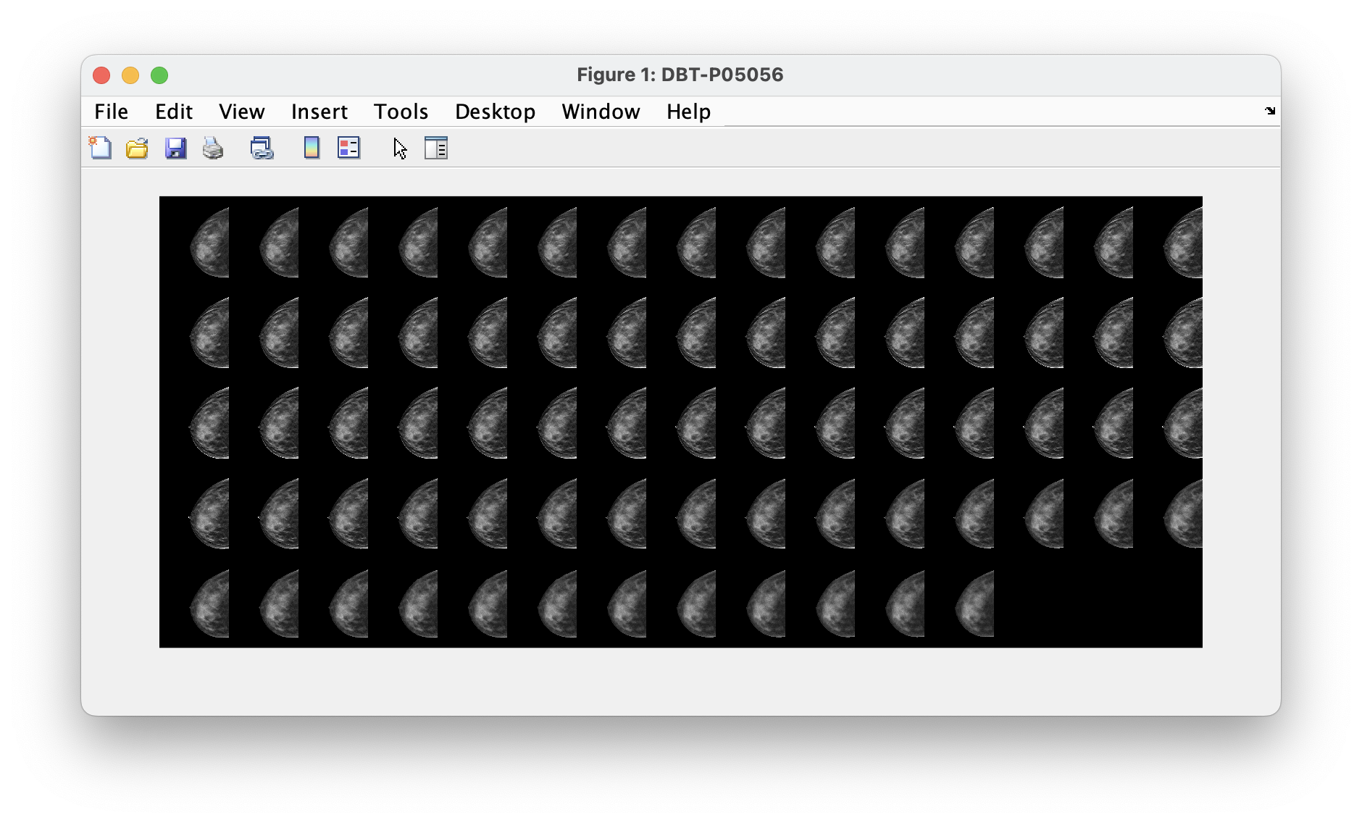
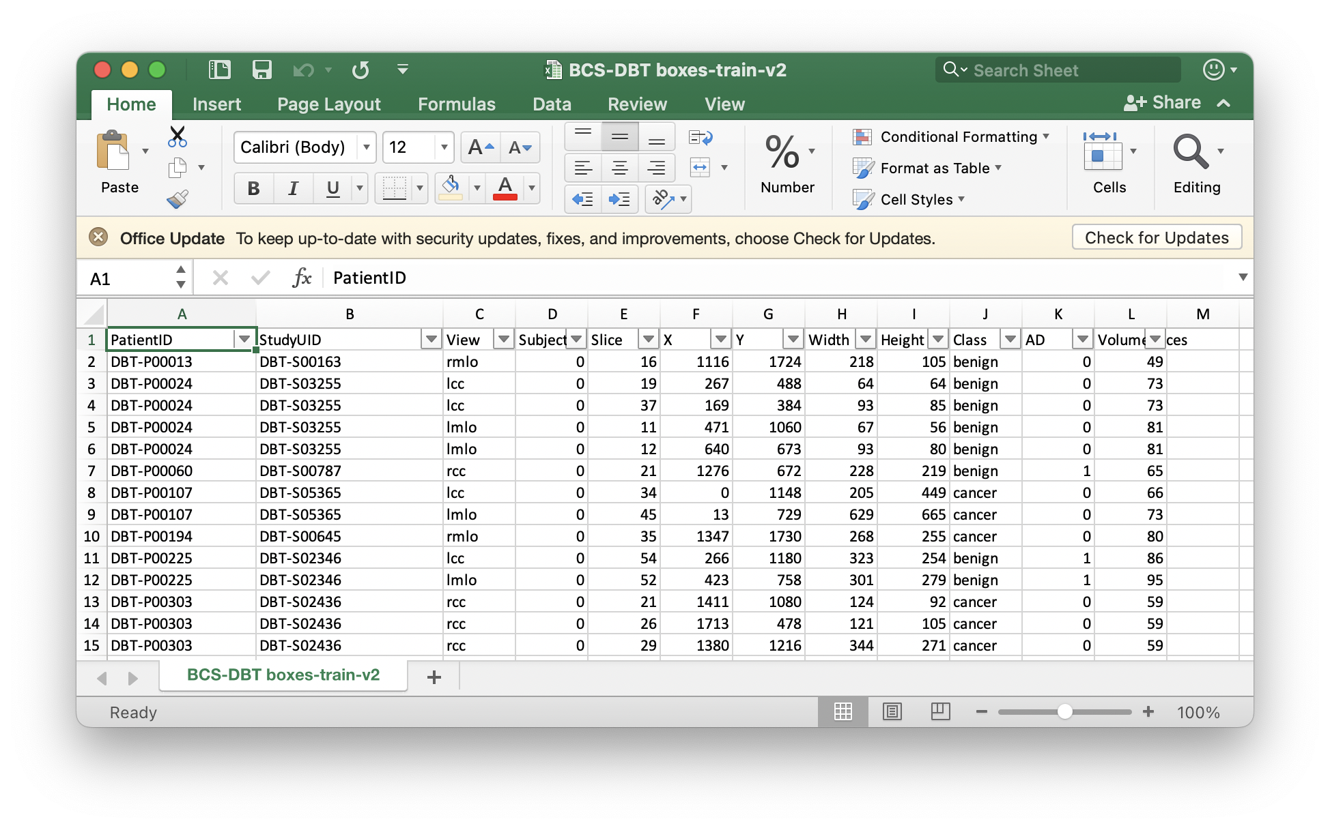
Load

Slide 17
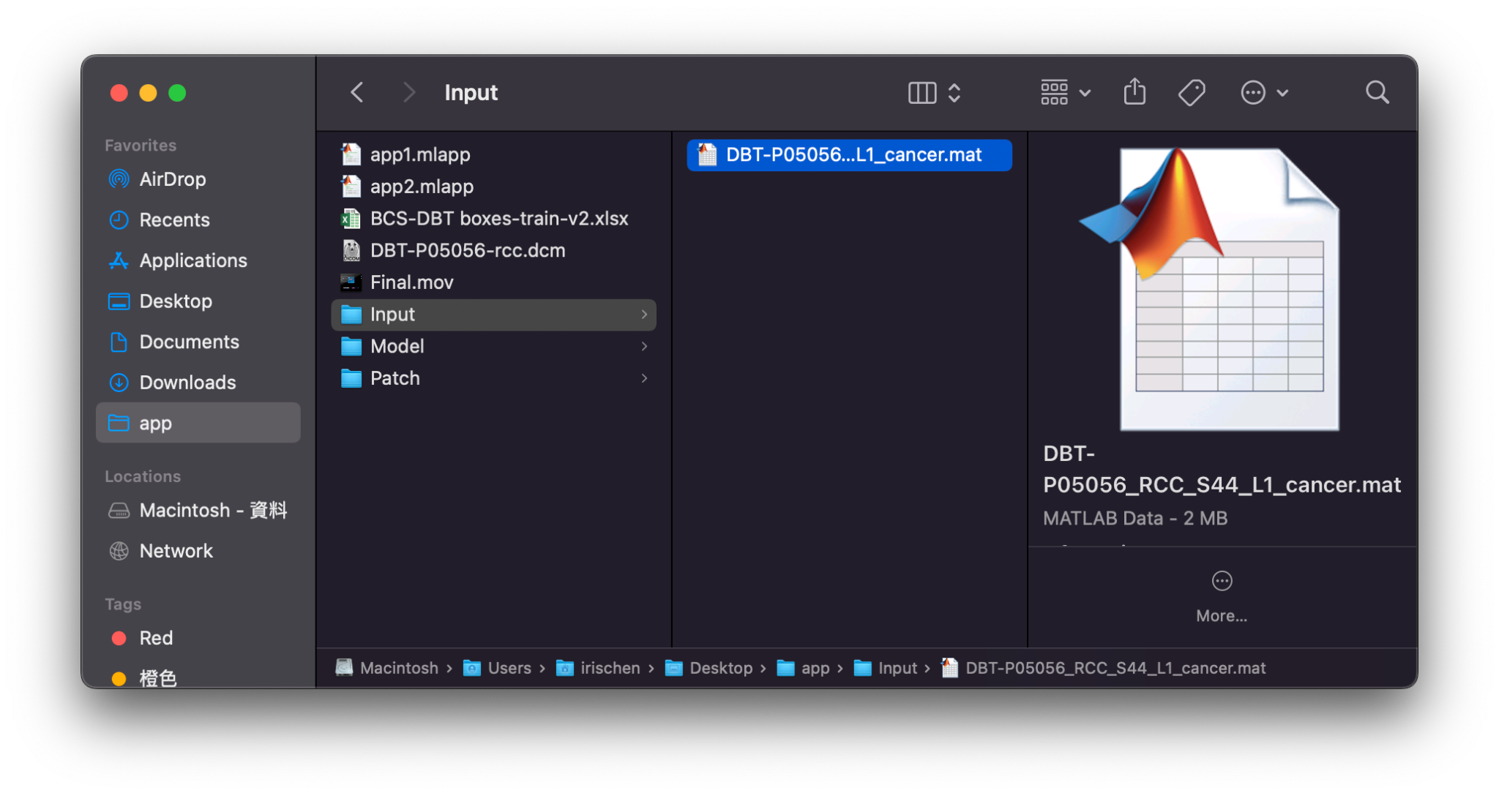
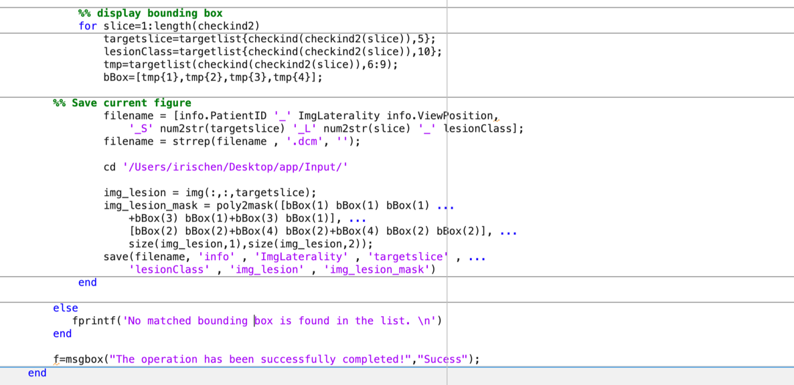
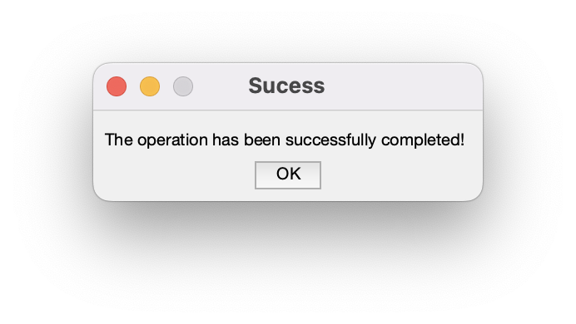
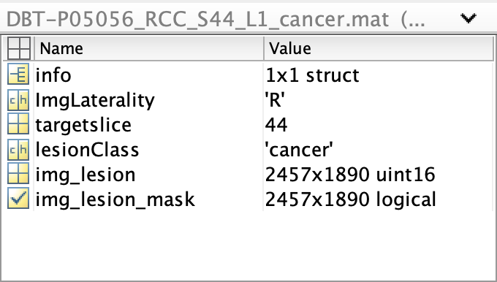
Upload

Slide 18
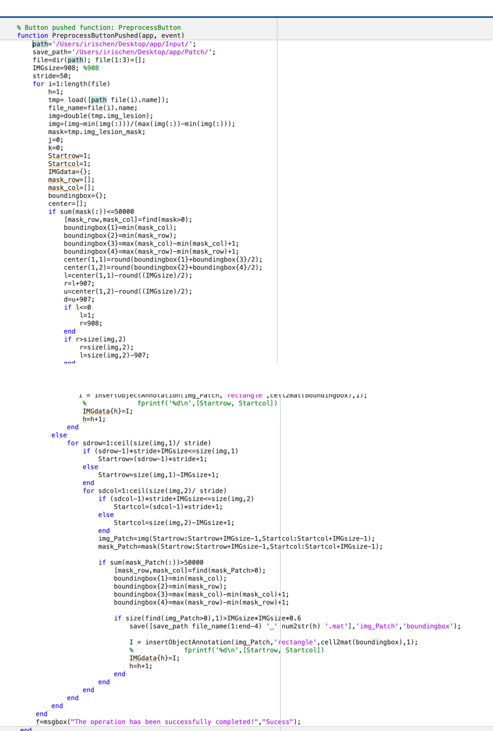
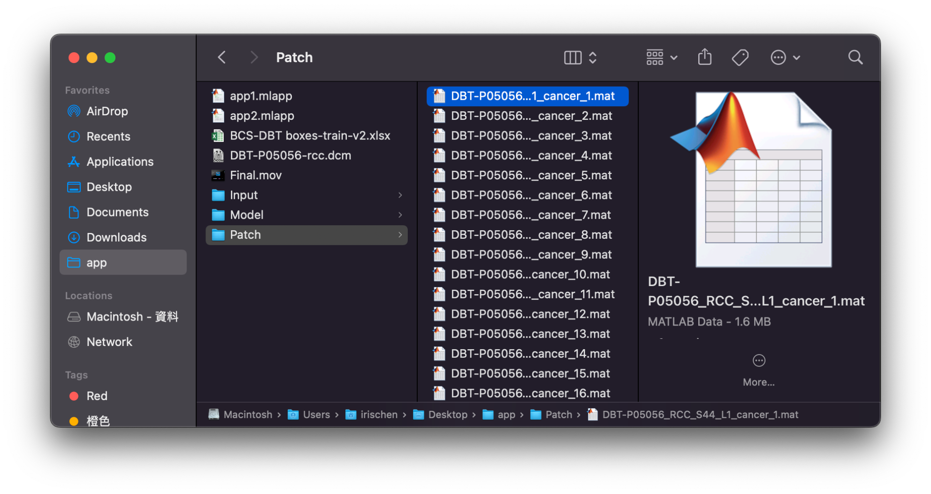
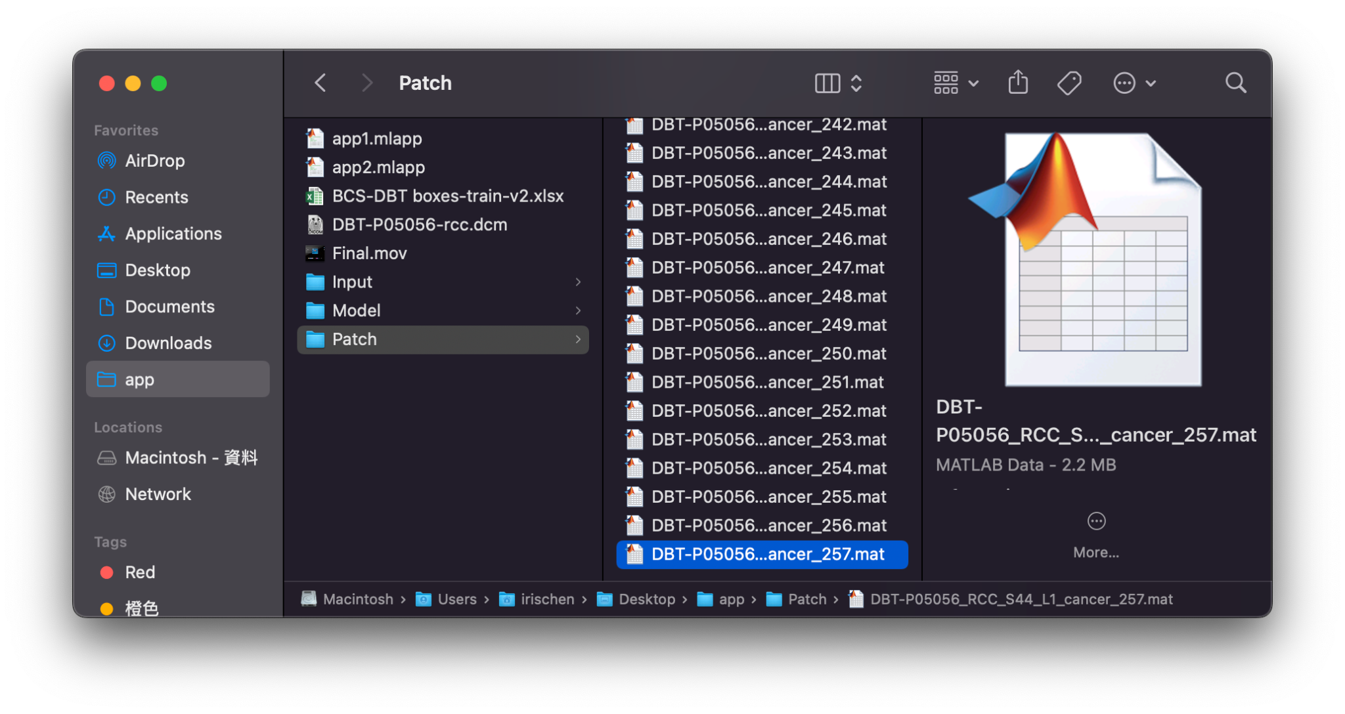
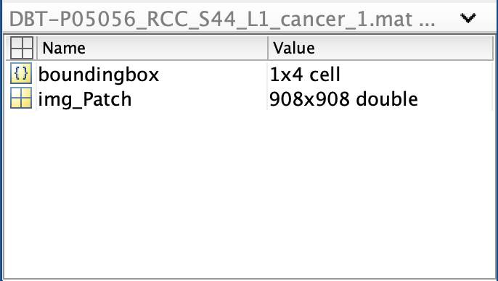
Preprocess

Slide 19
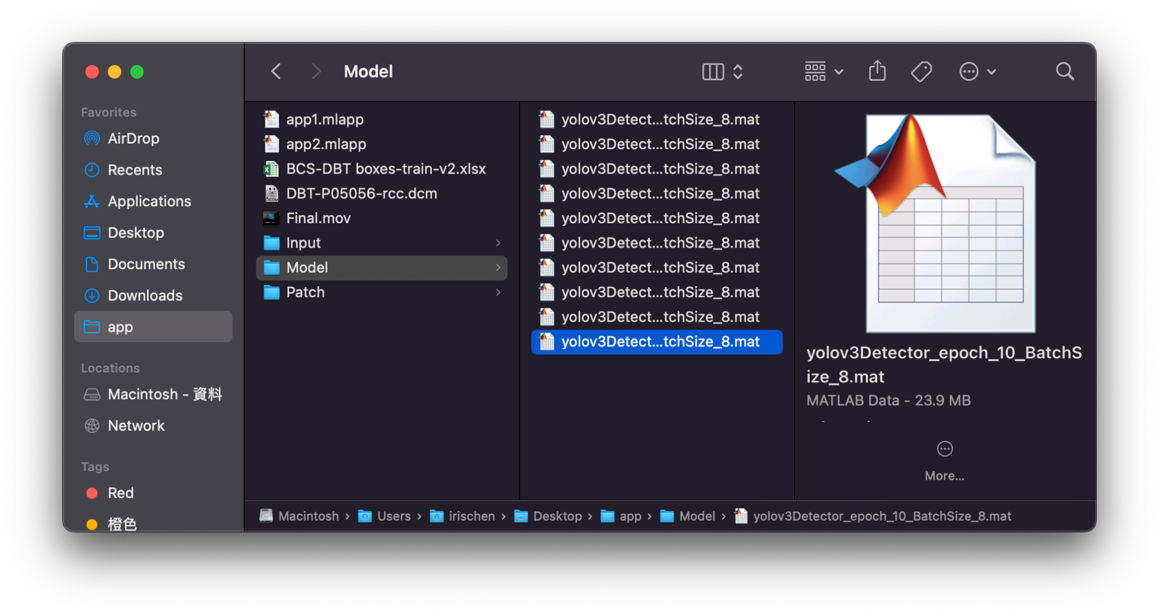
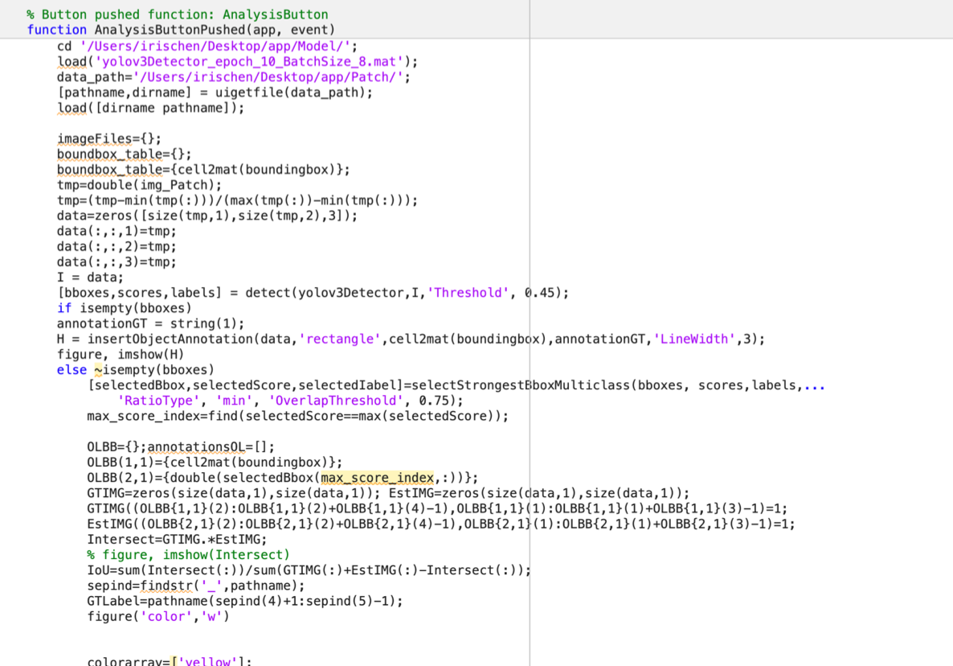
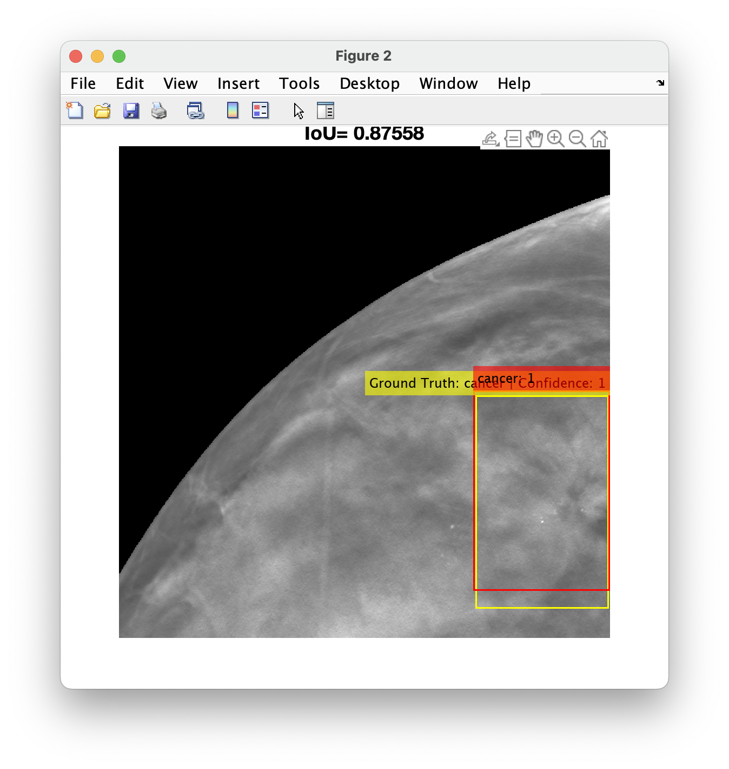
Analysis

Slide 20
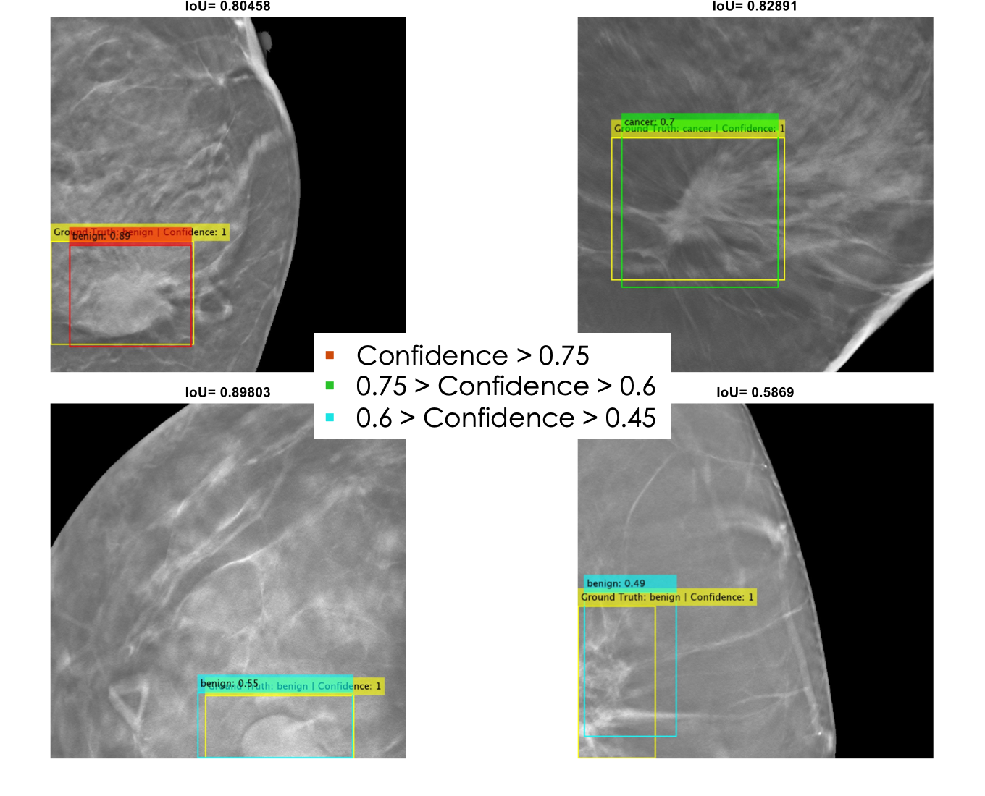
Why use Patch?
2. Adjustment

Slide 21
Demo
Notes:
tomosynthesis
大家好，我是楊芊華 接下來由從使用者的角度，來展示我們這組app的使用方法
(0:38)我們直接打開app的使用者介面，前面提到的程式碼看起來很複雜，但我們把app設計得很精簡，只將流程簡化成三個步驟：上傳、預處理和分析
一開始按load的按鈕，會直接由我們設好的路徑開啟資料夾，這個資料夾裡會有程式運行所需要的所有檔案，可以直接從這邊選擇想要匯入的影像
(1:15)DBT檔案是由很多斷層切面組合成的，我們的app會幫使用者把所有的切面一字排開，這樣使用者就可以快速確認這組影像有沒有缺失或毀損。
(暫停)還有視窗的標題會寫病患的編號，方便做二次確認
(開始)同時系統會將dicom轉成可以進行影像判讀.mat檔，
轉檔好之後會跳出訊息。都沒問題之後可以關掉視窗。接下來就能進入下一步
只要按一下預處理的按鈕，app就會自己去抓剛剛選取的影像，把他匯到切patch的資料夾內，
(2:41)因為檔案很大要花一點時間處理，結束後也會跳一個對話框提醒使用者。
最後一個步驟是分析，按一下分析的按鈕之後，
(3:05)會自動導到切好的patch的資料夾，我們可以隨機選取patch來分析，之後花點時間載入模性
最後這個影像就是app預測出這個patch上的是良性還是惡性腫瘤，並顯示出他們的對於這個預測的信心水準和IoU
我們app使用流程的demo到這邊結束。

Slide 22
Discussion
Notes:
接下來我想補充我們我們在做app的時候遇到的困難

Slide 23
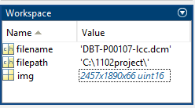
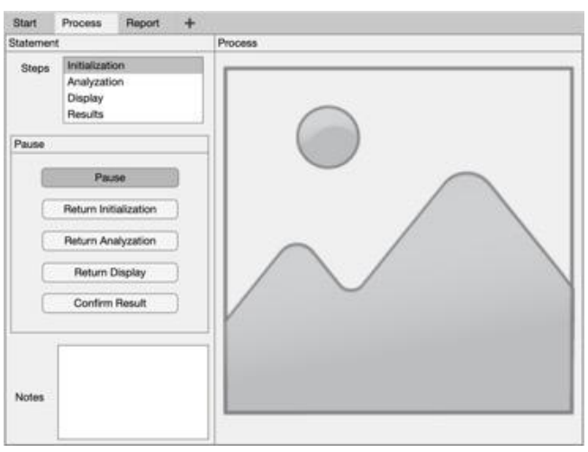
Trial & Error
期中報告預想
App Designer
不支援dicom
Notes:
這邊主要想分享的是關於我們的app的設計走向
剛剛在demo時，可能會有人會覺得我們的app介面比較陽春
但其實我們期中預想的設計是相當的豐富，不過，matlab的app designer 內嵌圖片不支援dicom檔，只能放png或是jpg這種常見的檔案類型
更何況我們要input的還是立體的影像。例如這邊有一組DBT就有66層，所以我們還是將資料都以新分頁呈現
順帶一提，我當初看到error message寫影像size3只能有三，我還我以為我只要把dicom的第三維度壓成三就可以把檔案塞進去了，但顯然是行不通的，因為app designer要的是rgbXDDDD。總之經過了多次的嘗試覺得目前的app介面最合適。

Slide 24
Improvment & Future Application
Improvment
縮短等待時間、可視化步驟
增加功能：可以設定 IoU 或是 confidence的threshold
Application
可以輔助臨床醫療團隊做出醫療決策
Notes:
不過我們對於APP還有想要改進的地方
第一點就是希望能縮短等待的時間，並且可視化步驟，讓使用者可以知道現在處理進行到哪個項目，也比較不會覺得app是不是當掉了
第二是希望可以增加 設定IoU或信心水準的閾值
目前如果加入這個功能很容易導致結果連IoU和Confidence都沒有出現，之後我們會繼續排除app穩定性問題，希望能完成這項功能
最後，我們期待在更多調整下，這個模型未來能真的幫助到臨床醫療。

Slide 25
THANKS!
Any questions?

